Slide 1

Matemàtiques
Física + Matemàtiques
Notes:
Vista moderador: permet veure la presentació amb les notes de l'orador en un equip (el teu portàtil, per exemple), mentre que l'audiència la veu a pantalla sencera en altre equip. Per treure la vista moderador, cal deseleccionar l’opció a la pestanya “Presentació amb diapositives”.

Slide 2

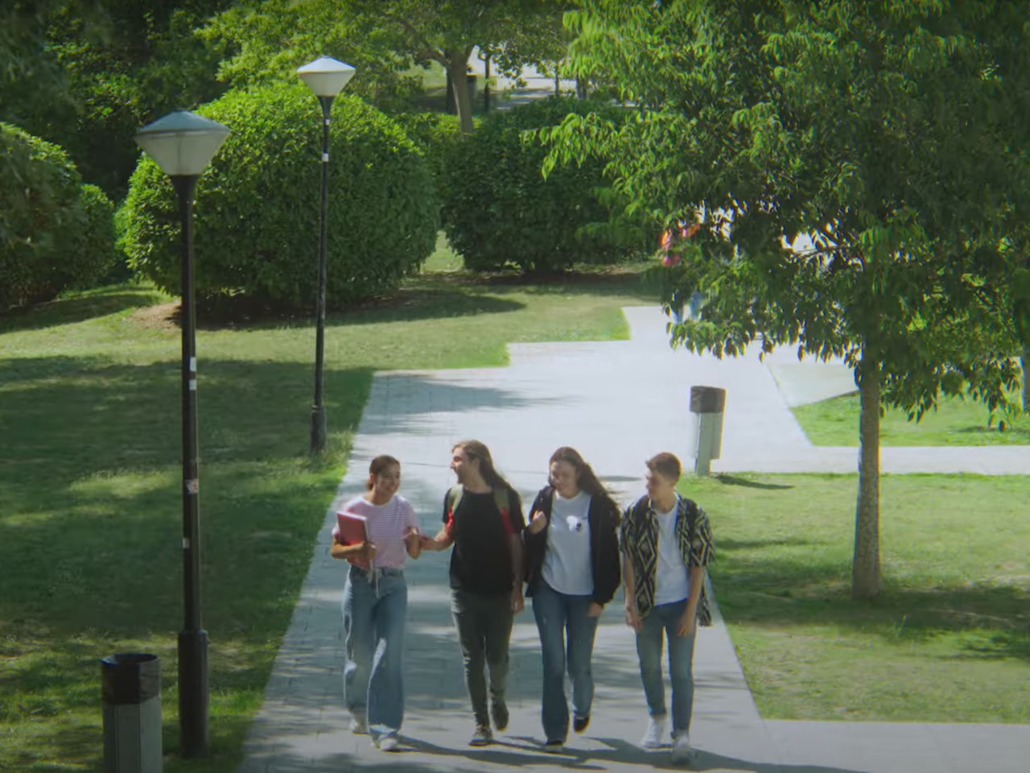



Un campus ple d’experiències
Més vídeos al canal YouTube de la UAB
Notes:
Vídeo de presentació de la UAB de 24 segons.

Slide 3









5 raons per triar la UAB
1
5
2
3
4

Slide 4

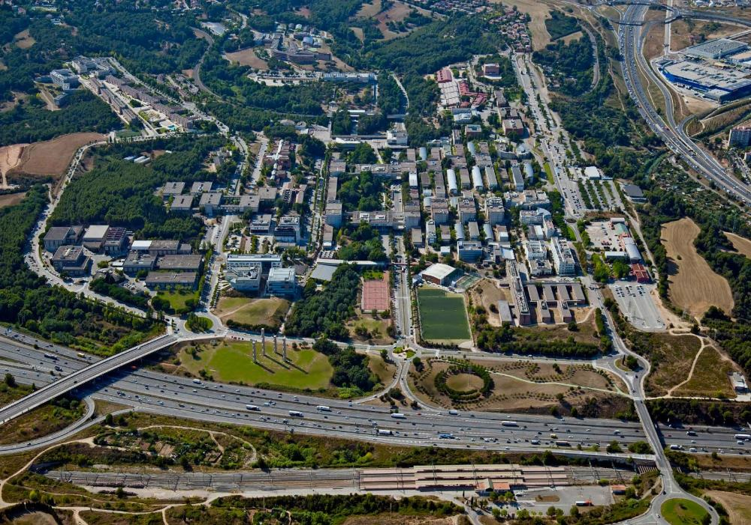
































Un campus únic
Facultats i Escoles
Idiomes
Botigues
Centres d’investigació
Participació i solidaritat
Tren
Biblioteques
Servei Assistencial
de la Salut
Busos
Vila Universitària
Bars i restauració
Zona verda
Esports
Cinema i teatre
InfoUAB
Veure més

Slide 5


Matemàtiques

Slide 6

Notes de tall
Batxillerat i CFGS
Matemàtiques | 12,104
Física + Matemàtiques | 13,438
Més grans de 25 anys
Matemàtiques | 5,000
Física + Matemàtiques | 7,938
Nota de tall juny 2024
Veure més
Totes les ponderacions al Canal Universitats

Slide 7
Matemàtiques a la UAB
Taxa d'inserció laboral dels graduats universitaris en Matemàtiques del 95% i un grau de satisfacció dels estudis del 90%.
Es pot adaptar el quart curs als interessos dels estudiants, ja sigui amb la possibilitat d’obtenir alguna de les mencions (itinerari d'Estadística, un itinerari d'Enginyeria Matemàtica i un altre d'Economatemàtica) o amb estades d’intercanvi a diverses Universitats europees.
Nombrosos grups de recerca de gran prestigi internacional.

Slide 8
Pes de les Matemàtiques a l’Economia
S'estima que 10% del PIB d'Espanya està directament lligat a les Matemàtiques: 15% en França, 13% en Països Baixos, 17% al Regne Unit.
98% dels titulars d'un màster troben treball en els quatre mesos després de titular-se.
Font: https://institucionales.us.es/remimus/informe-completo-del-impacto-socioeconomico-de-las-matematicas-en-la-economia-espanola/

Slide 9

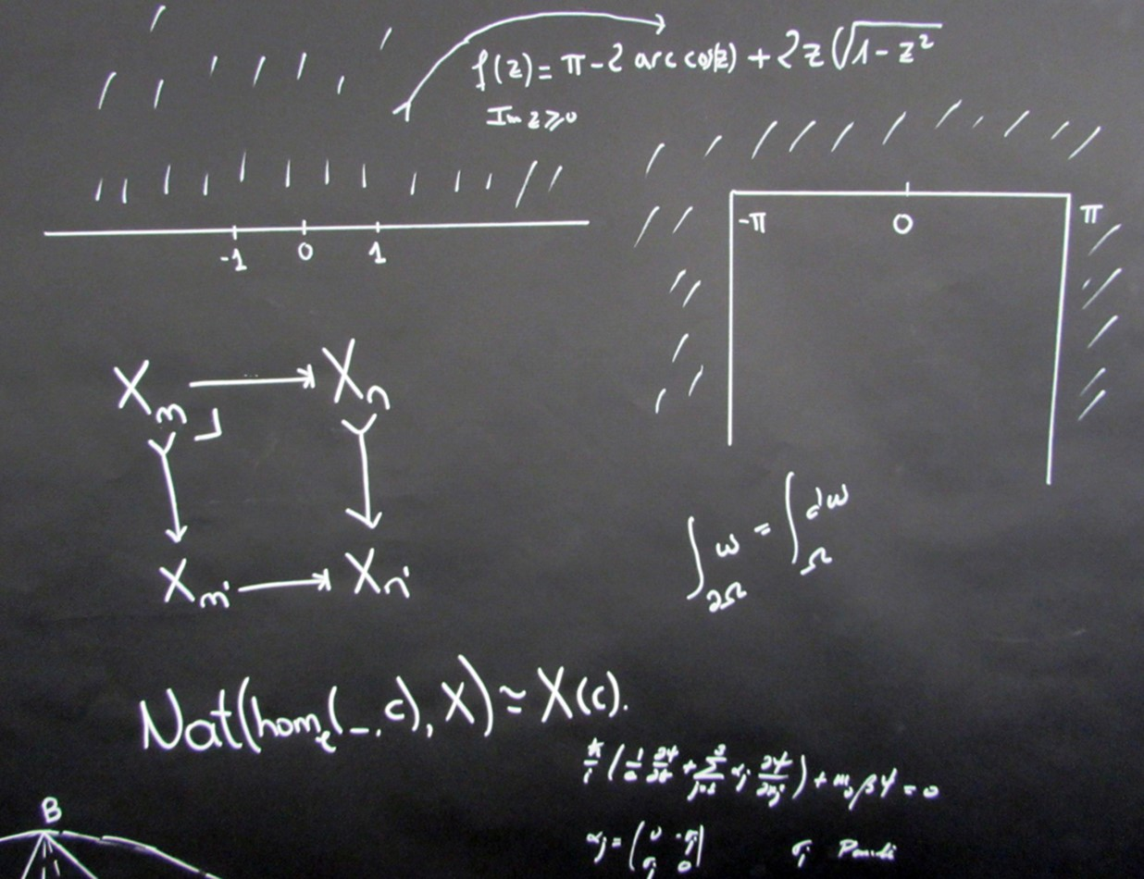
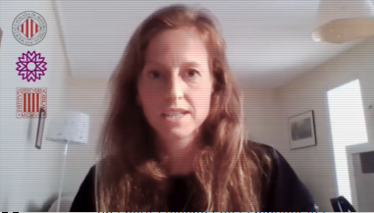


Creus que Matemàtiques no són estudis per noies?
Quina penses què és la proporció de gènere al grau de Matemàtiques de la UAB?
Clica per la resposta
La experiència d’ésser Matemàtica ...
Veure el vídeos

Slide 10
Què necessites
Capacitat d’abstracció i de raonament lògic.
Gust per les matemàtiques i la física.
Curiositat per la ciència en general.
Certa facilitat per a les matemàtiques.
Que consideri un repte resoldre problemes, que sigui tenaç i amb capacitat de treball.

Slide 11
Així s’estructura el grau
Crèdits: 240 ECTS (4 anys)
Horari: un sol torn, de matí.
Cursos propedèutics: Física per a científics Química per a científics Matemàtiques per a físics i matemàtics
Veure +info horaris
Veure cursos propedèutics

Slide 12
Així s’estructura el grau
Formació Bàsica
60 ECTS
Assignatures de la branca de coneixement de la titulació.
Obligatòries
120 ECTS
Representen el gruix del pla d’estudis.
Optatives
48 ECTS
Poden definir les mencions. Pràctiques externes optatives a 4t curs.
Treball de fi de grau (TFG)
12 ECTS
Veure +info pla d’estudis

Slide 13
Què n’aprendràs
1r curs (assignatures anuals)
Funcions de variable real
Àlgebra lineal
Física
Eines informàtiques per a les matemàtiques
Temes de ciència actual
1r curs (primer semestre)
Fonaments de les matemàtiques
2n curs (primer semestre)
Càlcul en diverses variables i optimització
Anàlisi matemàtica
Geometria lineal
Seminari de matemàtica discreta
2n curs (segon semestre)
Estructures algebraiques
Mètodes numèrics
Taller de modelització
Veure les guies docents

Slide 14
Què n’aprendràs
3r curs (primer semestre)
Equacions diferencials i modelització I
Teoria de Galois
Probabilitat i modelització estocàstica
Topologia
3r curs (segon semestre)
Equacions diferencials i modelització II
Anàlisi complexa i de Fourier
Estadística
Geometria diferencial
4t curs
Treball de Fi de Grau (12 ECTS)
Menció (30 ETCS optatius)
18 ECTS optatius que poden incloure:
Pràctiques externes (12 ECTS)
Optatives de la menció
Qualsevol altra optativa del grau
Veure les guies docents

Slide 15
Mencions
Per a obtenir una menció s'han de cursar, com a mínim, 30 crèdits de les assignatures vinculades a cada itinerari. La resta de crèdits optatius es poden cursar de la mateixa menció o de la relació d'assignatures optatives.
Menció en Economatemàtica
Menció en Estadística
Menció en Enginyeria Matemàtica
Menció en Matemàtica Fonamental

Slide 16
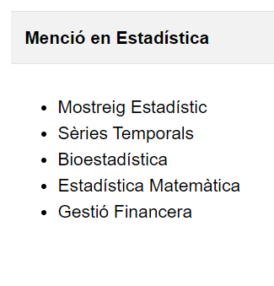
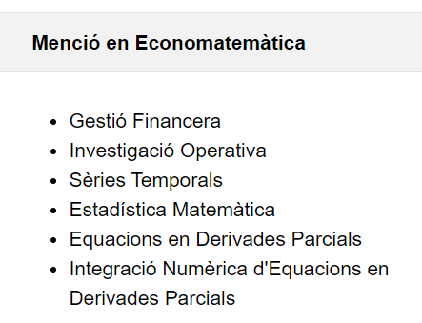
Mencions

Slide 17
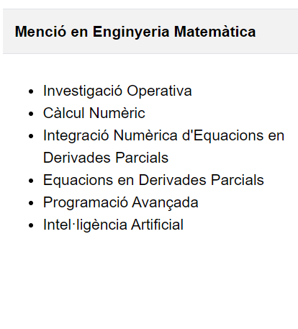
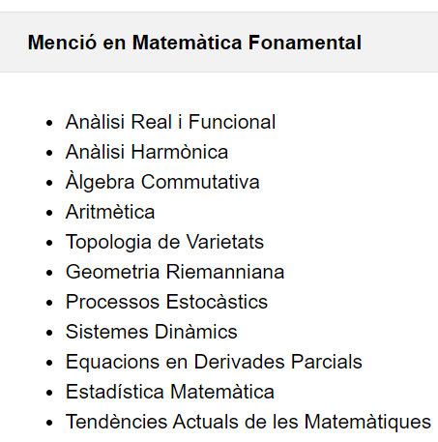
Mencions
*
* Obligatòria de menció

Slide 18


I després?
MÀSTER UNIVERSITARI
60-120 ECTS
1-2 anys
EXERCICI PROFESSIONAL
GRAU
240 ECTS 4 anys
DOCTORAT / TESI
4 anys
MÀSTER de FORMACIÓ PERMANENT
60-120 ECTS
1-2 anys
Medicina
360 ECTS 6 anys
DIPLOMA
d’ESPECIALITZACIÓ
30-59 ECTS
Veterinària
300 ECTS 5 anys
DIPLOMA d’EXPERT
15-29 ECTS
CURS d’ESPECIALITZACIÓ
1-30 ECTS
Veure més

Slide 19
Màsters i Postgraus
Màster Oficial de Modelització per a la Ciència i l'Enginyeria.
Especialitats: Modelització de Sistemes Complexos, Modelització Matemàtica, Modelització per a l'Enginyeria i Ciència de Dades.
MATHMODS. Master's degree in Mathematical Modelling in Engineering: Theory, Numerics, Applications.
Màster de Matemàtiques per als Instruments Financers.
Master in Data Science.
Màster de Visió per Computador.
Veure més

Slide 20

Física + Matemàtiques

Slide 21

Notes de tall
Batxillerat i CFGS
Matemàtiques | 12,104
Física + Matemàtiques | 13,438
Més grans de 25 anys
Matemàtiques | 5,000
Física + Matemàtiques | 7,938
Nota de tall juny 2024
Veure més
Totes les ponderacions al Canal Universitats

Slide 22
Física + Matemàtiques a la UAB
Proporciona la formació de màxim nivell i qualitat per a futurs professionals que combini el domini de la física amb una preparació acurada en el pensament abstracte característic de les matemàtiques.
L’estudiant obté una formació científica interdisciplinària i una capacitat d'anàlisi i d'abstracció que li permeten abordar els reptes i desenvolupar la seva professió amb eficàcia.

Slide 23
Així s’estructura el grau
Crèdits: 330 ECTS - 5 cursos
Horari: un sol torn, de matí.
Cursos propedèutics: Matemàtiques per a físics i matemàtics Física per a científics Química per a científics
Veure +info horaris
Veure cursos propedèutics

Slide 24
Així s’estructura el grau
Formació Bàsica
63 ECTS
Assignatures de la branca de coneixement de la titulació.
Obligatòries
196 ECTS
Representen el gruix del pla d’estudis.
Optatives
47 ECTS
Pràctiques externes optatives a 5è curs.
Treball de fi de grau (TFG)
24 ECTS
Veure +info pla d’estudis

Slide 25
Sortides professionals
La docència no universitària.
Empresa amb equips interdisciplinaris de recerca i desenvolupament de R+D.
Institucions financeres i d’assegurances.
Gabinets d’assessorament cientificotècnic i informàtic.
Empreses i instituts d’estadística.
La informàtica i les telecomunicacions.
La medicina (instal·lacions radioactives, ...).
La indústria (òptica, nous materials).

Slide 26
Estructura d’una assignatura (6 ECTS)
1 ECTS = 6 x 25 = 130 hores d’estudi
30 hores de classes magistrals (teoria)
+
14 hores de problemes
+
8 hores de seminari (1/2 grup)
80 hores de treball personal: 1,5 hores/hora presencial

Slide 27
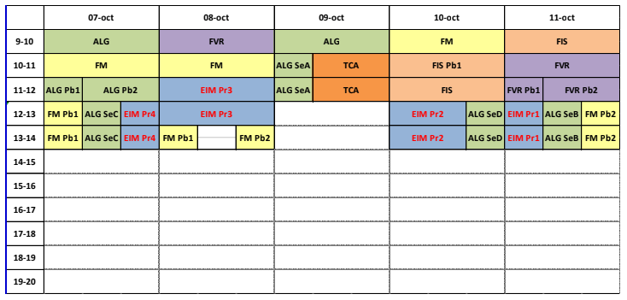
Setmana tipus
23 hores presencials

Slide 28
Beca Pere Menal
Beques en memòria de Pere Menal, atorgada al millor alumne de batxillerat que opti per estudiar el grau en Matemàtiques (o Física + Matemàtiques) a la UAB i que tingui la nota més alta a les PAU.
Cobreix el cost de la matrícula cada any i també els diners corresponents a la compra de llibres.
Veure més

Slide 29

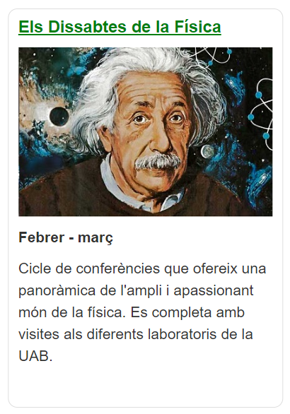
Dissabtes

Slide 30


Webs d’informació de Mates
Web de la Facultat de Ciències
Web del grau en Matemàtiques

Slide 31


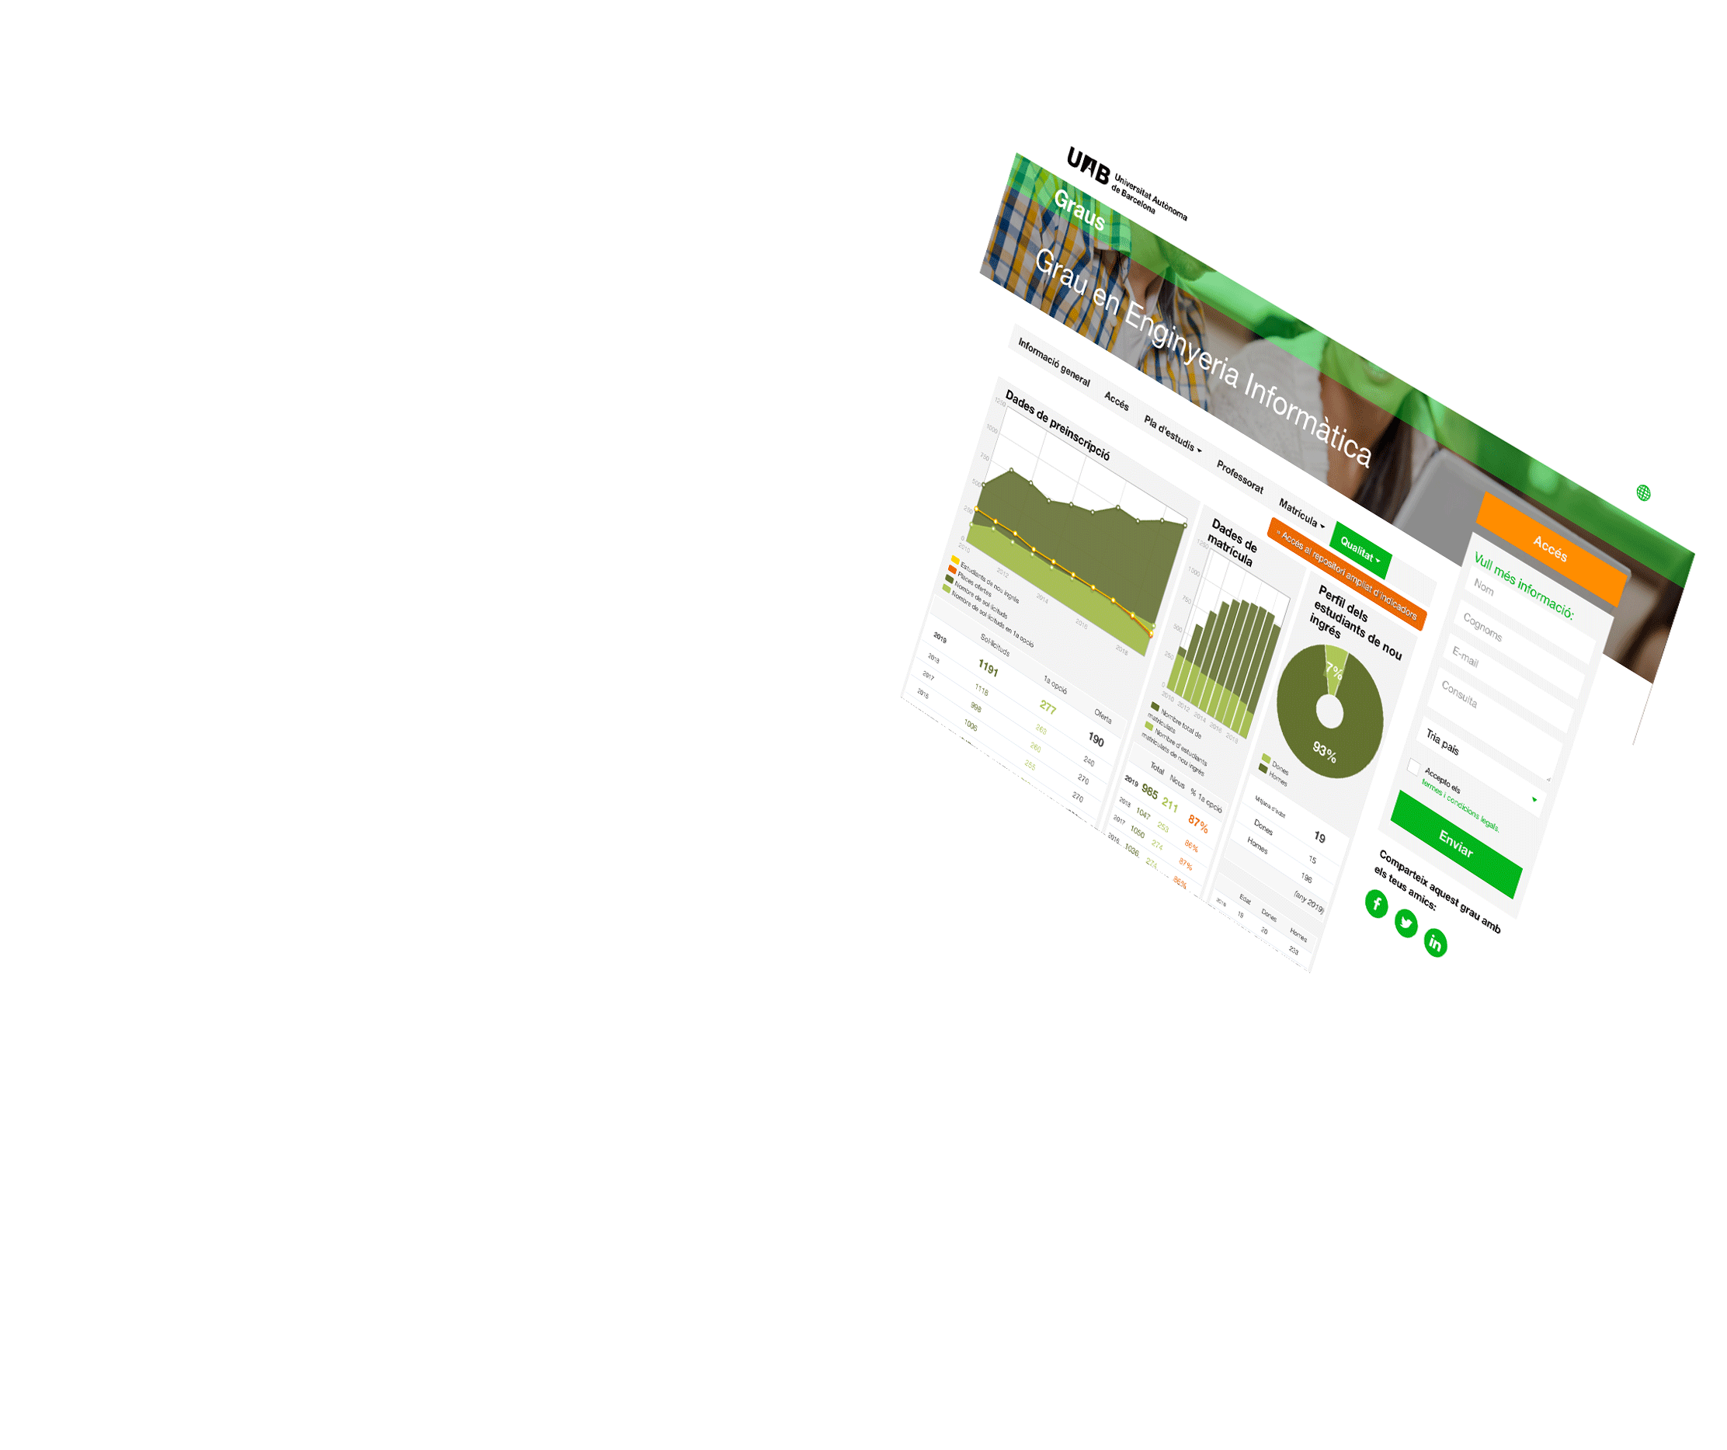

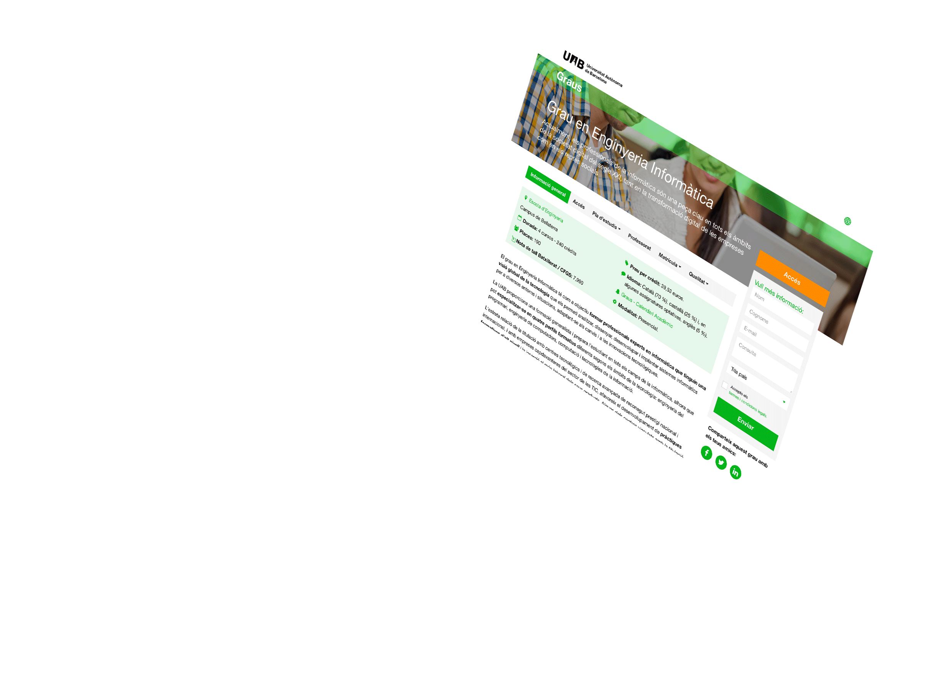
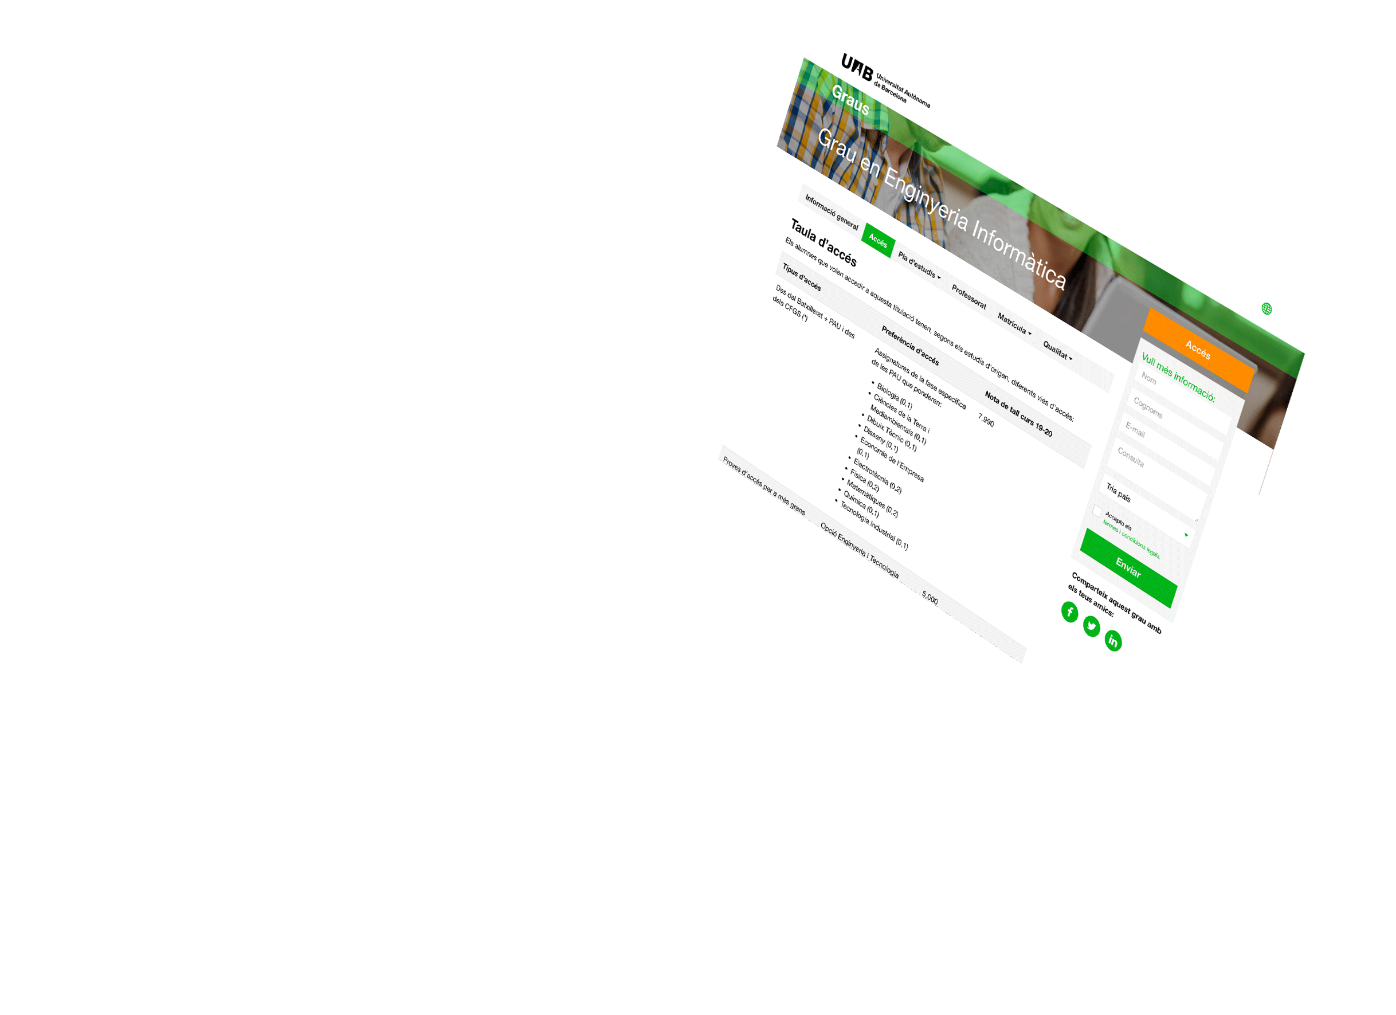
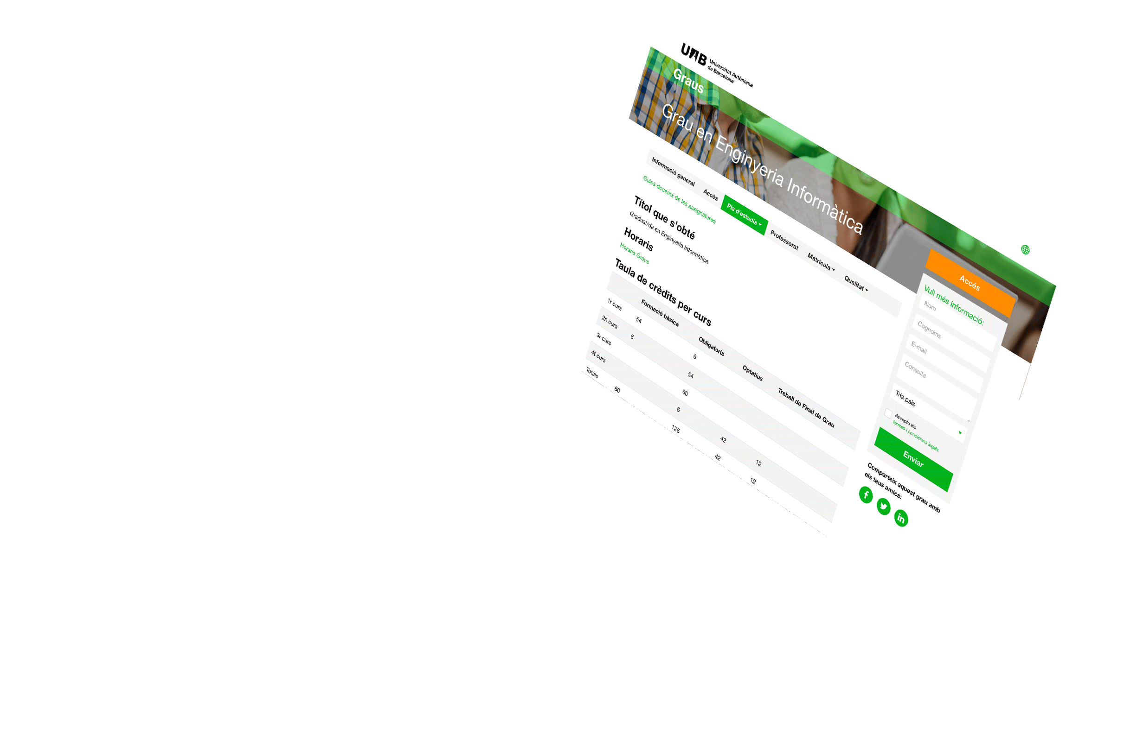
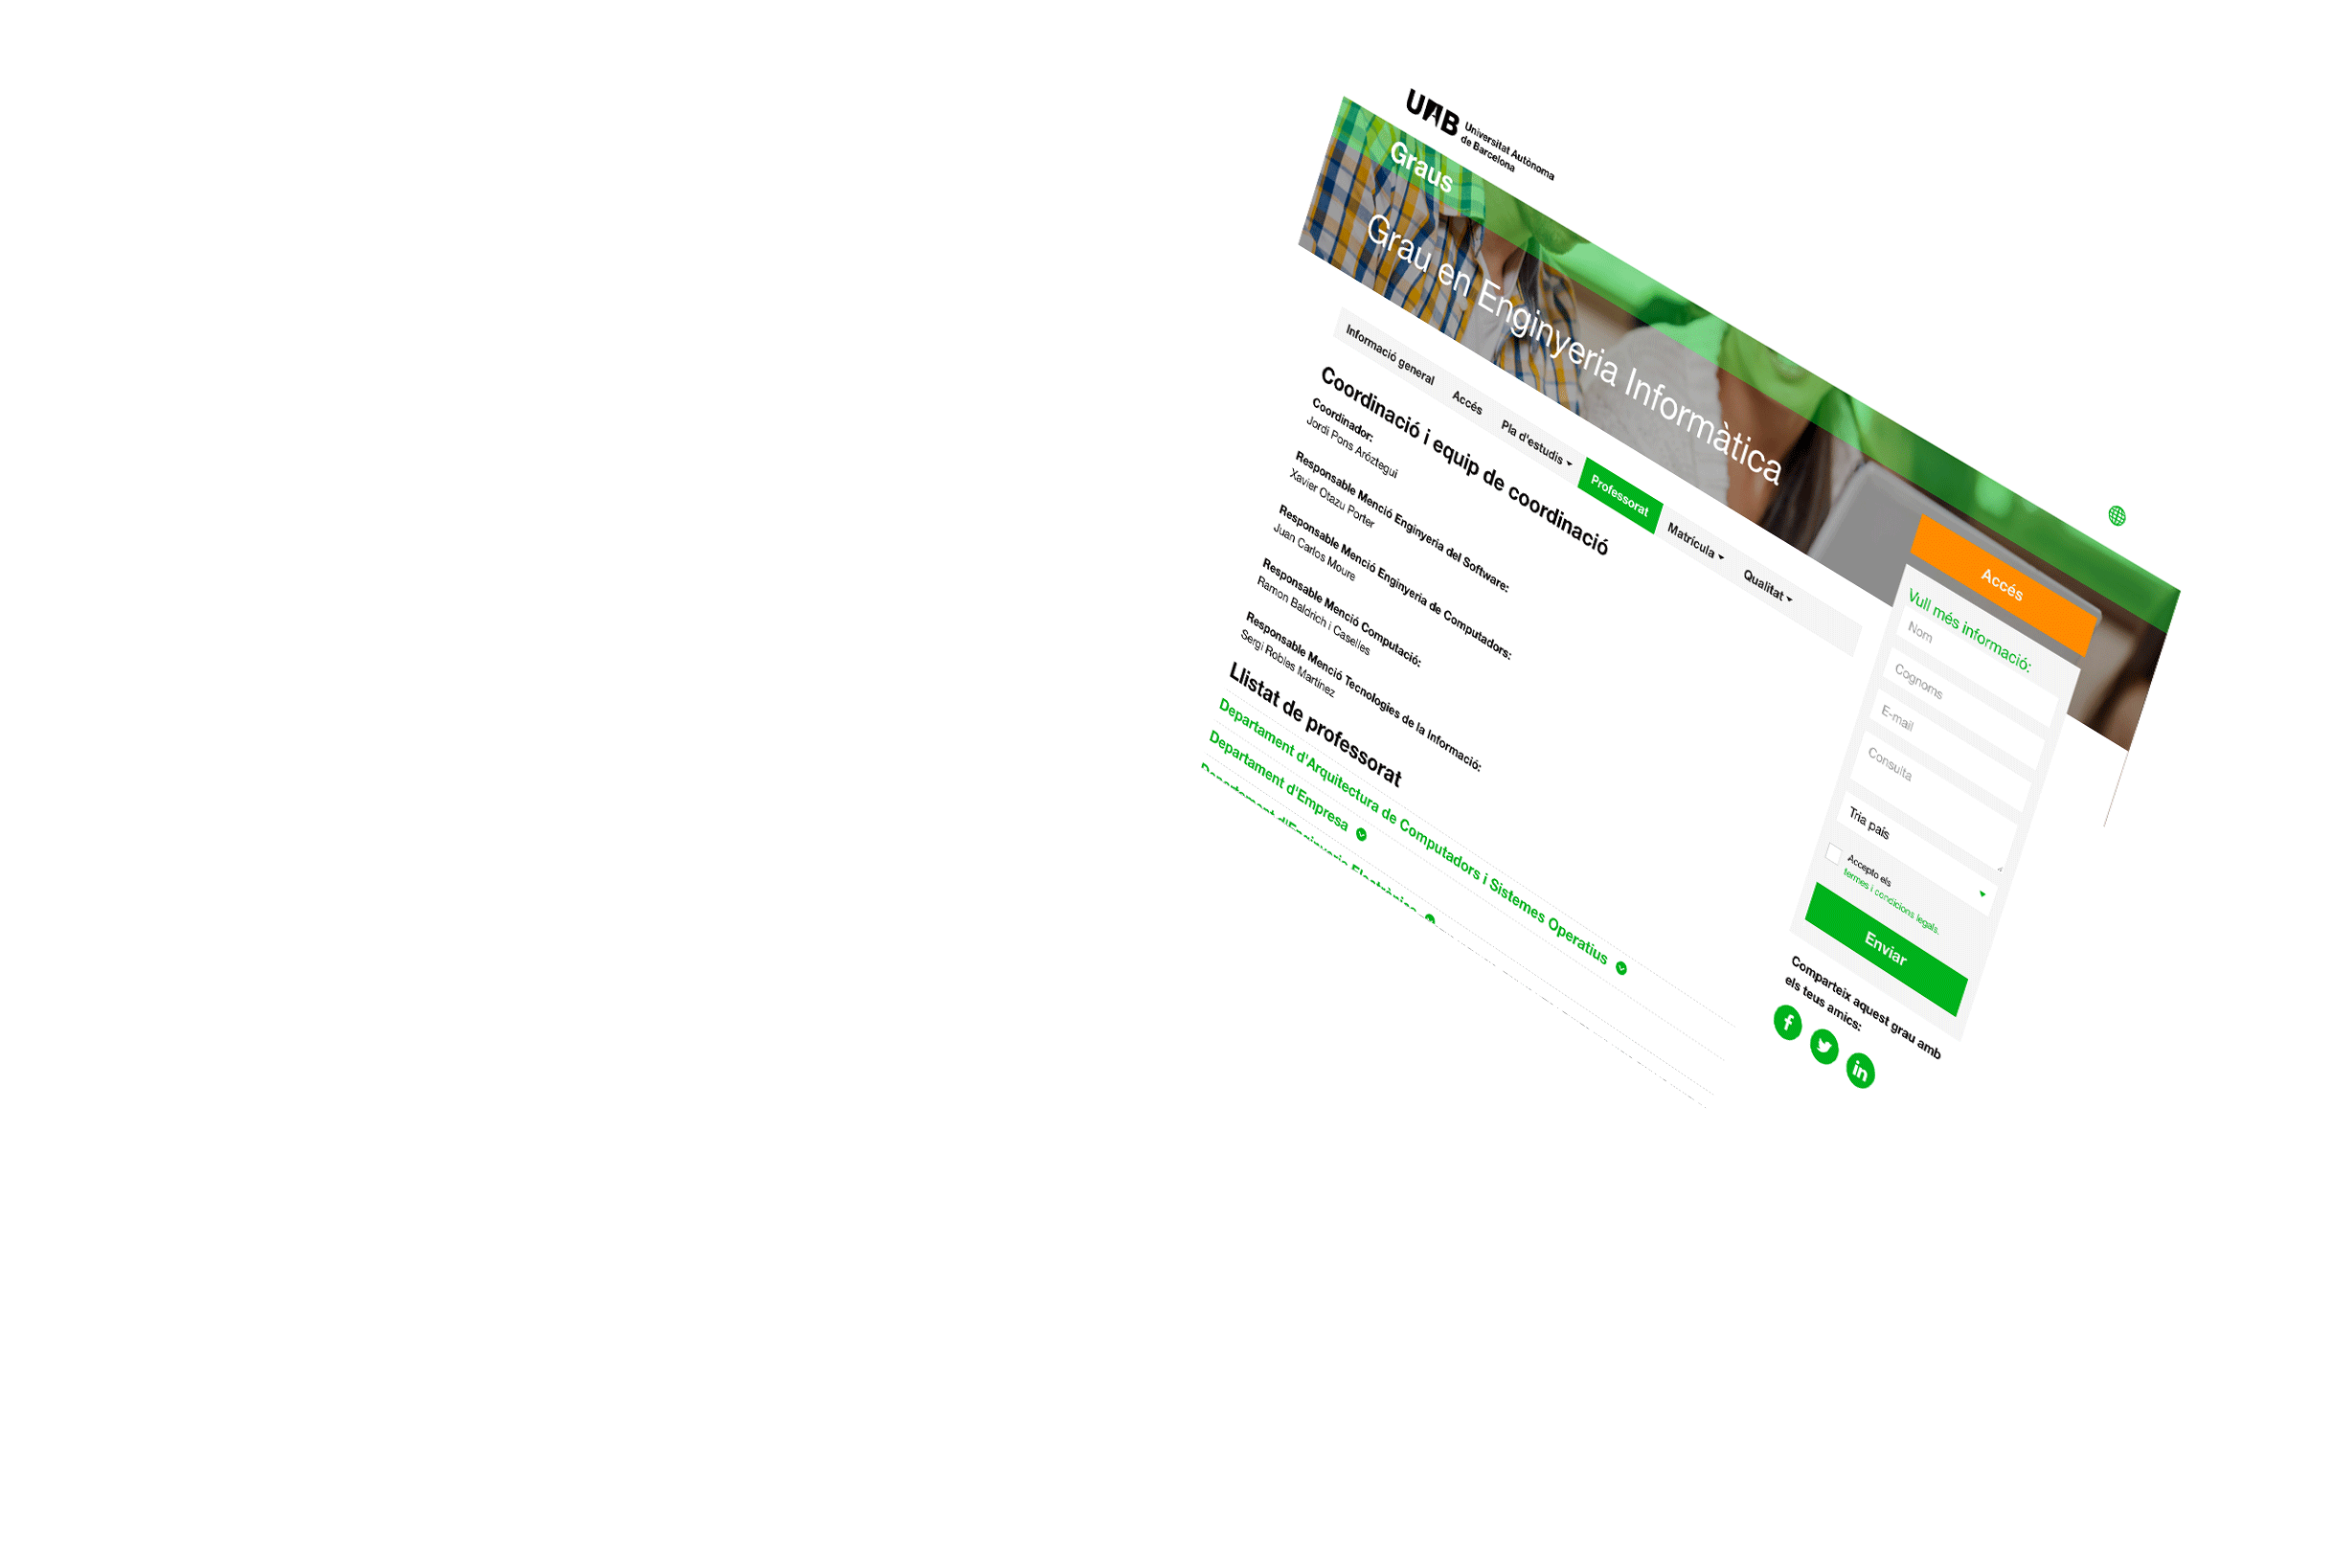
Més informació?
visita www.uab.cat
Veure més: www.uab.cat/graus
Notes:
A cadascuna de les fitxes de grau disposen de tota la informació detallada sobre l’estudi:
Pestanya Informació general, amb la nota de tall, preu, sortides professionals, ...
Pestanya Accés, amb nota de tall per via d’accés, codi de preinscripció, taules d’adaptació, ...
Pestanya Pla d’estudis, amb horaris, guies docents, competències, ...
Pestanya Professorat
Pestanya Matrícula, amb procediment de matrícula.
Pestanya Qualitat, amb informació sobre el Sistema de Garantia Interna de Qualitat de centres, dades estadístiques de l’estudi, ...
Els estudiants tenen l’opció de fer consultes via web.

Slide 32



Visita la UAB
Jornades de Portes Obertes
Dia de
les Famílies
5, 6 i 7 de febrer
10 de maig
Saló de l'Ensenyament
Visites al centres de secundària
26 al 30 de març
Gener - maig
Visites al campus
Gener - juliol... i també al Youtube de la UAB
Més activitats a www.uab.cat/visitalauab
Notes:
Cliqueu sobre l’activitat per a més informació.

Slide 33







Guies d’informació de la UAB
Descarrega’t les guies en PDF
Notes:
Guies d’informació amb informació detallada i enllaços per a més informació, sobre:
l’accés als estudis de grau des de Batxillerat, CFGS, titulats, Batxibac, estudiants internacionals, Més grans de 25, 45 i 40, ....
beques i ajuts generals i específiques de la UAB.
mobilitat i intercanvi, tipus d’intercanvi i possibilitats d’ajuts.
pràctiques i ocupabilitat, curriculars i extracurriculars.

Slide 34

Servei d’atenció a les NEE de la UAB
Si vols estudiar a la UAB i tens una necessitat específica de suport educatiu (NEE), adreça’t al PIUNE
Demana cita prèvia i et podrem orientar amb la preinscripció, les exempcions de matrícula, els estudis i les assignatures, la transició i acollida, etc.
El PIUNE et donarà suport durant tots els teus estudis a la UAB. Consulta a qui adreçar-te a cada facultat o escola.
Tota la informació a la web del PIUNE

Slide 35


Slide 36



Moltes gràcies
T’esperem a la UAB!
Descarrega’t els catàlegs de grau i més a: www.uab.cat/guies-pdf
Notes:
Els estudiants poden descarregar-se aquesta presentació i els plans d’estudi en PDF a l’adreça de la diapositiva. Aquesta adreça apareix igualment a la bola verda dels flyers i a la portada de tots els plans d’estudi.
Moment de les preguntes!
Us adjuntem una selecció de les preguntes més freqüents:
Què és un crèdit ECTS?
Quan dura un grau?
Què són les mencions?
Què vol dir preu públic?
Què és la nota de tall?

